Slide 1

12月4日 月考
生物讲评

Slide 2
1．研究细胞的分子，实际上就是在探寻生命的物质基础，帮助我们建立科学的生命观。下列有关细胞内物质含量比值大小的比较，不正确的是
A．种子在萌发过程中，细胞内自由水/结合水的值可能升高
B．若突然暂停光照，叶绿体中C₃/C₅的值可能升高
C．人体细胞的细胞质基质中CO₂/ O₂的值比线粒体更高
D．胰腺细胞中RNA/DNA的值比口腔上皮细胞更高

Slide 3
2．台湾乳白蚁排出的粪便中含有一种细菌，能阻止杀死乳白蚁的真菌入侵，对乳白蚁起保护作用。下列相关叙述不正确的是( )
A．台湾乳白蚁、细菌和真菌都存在以核膜为界限的细胞核
B．台湾乳白蚁粪便中的细菌的遗传物质是DNA
C．台湾乳白蚁在咀嚼木材时所需的能量主要由线粒体提供
D．台湾乳白蚁、细菌和真菌都含有生产蛋白质的机器——核糖体

Slide 4
3．辣椒碱产生于被病原体侵袭的植物组织中，通过抑制病原体生长，在入侵后的植物体内发挥防御作用，研究表明N1基因编码的转运蛋白在细胞膜处大量积累并参与了辣椒碱的分泌过程。下列叙述错误的是（ ）
A．辣椒碱的分泌不属于自由扩散
B．N1基因编码的转运蛋白的合成场所在核糖体
C．辣椒碱的分泌体现了细胞膜具有将细胞与外界环境分隔开的功能
D．N1基因若发生基因突变，植物抵抗病原体的能力可能会有一定程度的下降

Slide 5
4．霍乱弧菌是一种需氧菌，它产生的蛋白类肠毒素由α和β两个亚单位组成，其中β亚单位无毒性，但能促进α亚单位进入小肠上皮细胞发挥毒性。下列相关叙述正确的是（ ）
A．感染肠毒素的宿主细胞被清除过程属于细胞坏死
B．α亚单位进入小肠上皮细胞时需要借助载体蛋白
C．霍乱弧菌合成肠毒素需要核酸--蛋白质复合物参与
D．霍乱弧菌细胞中肠毒素的运输过程需要囊泡的参与

Slide 6
5．下列生理现象或相关操作方法都可用“酶的作用条件较温和”进行解释的是（ ）
A．“高原反应”和“不能用纯氧抢救煤气中毒的病人”
B．“唾液淀粉酶进入胃后不再催化淀粉水解”和“胰岛素不能口服”
C．“人发高烧时，浑身无力，食欲下降”和“人寒冷时，不由自主打寒战”
D．“用胰蛋白酶而非胃蛋白酶将动物组织分散成单个细胞”和“低温保存的食物不易腐败”

Slide 7
6．体外培养的脂肪干细胞(ADSCs)可在不同分化诱导剂的作用下，定向分化为成脂肪细胞、成骨细胞或成软骨细胞；另有研究发现注射ADSCs可显著减少某些疾病中的细胞凋亡。下列叙述不正确的是
A．ADSCs具有较强分裂和分化能力，但也可能会发生衰老和凋亡
B．ADSCs分化成不同细胞的过程中，细胞中的核酸保持不变
C．ADSCs在诱导剂作用下定向分化的实质是基因的选择性表达
D．注射ADSCs能减少细胞凋亡，可能是通过抑制某些基因的表达实现的

Slide 8
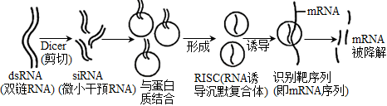
7．RNA干扰技术是指小分子双链RNA（dsRNA）可以特异性地降解或抑制同源mRNA表达，从而抑制或关闭特定基因表达的现象，下图是其作用机制，其中Dicer是具有特殊功能的物质，RISC是一种复合体。下列有关分析错误的是（ ）
①
②
③
④
⑤
A．siRNA和dsRNA分子中的嘧啶数量等于嘌呤数量
B．过程①和过程⑤中都发生了磷酸二酯键的断裂
C．RISC能够将mRNA剪切，最可能依赖于RISC中的蛋白质
D．RNA干扰技术是指在转录水平上对特定基因表达的抑制

Slide 9
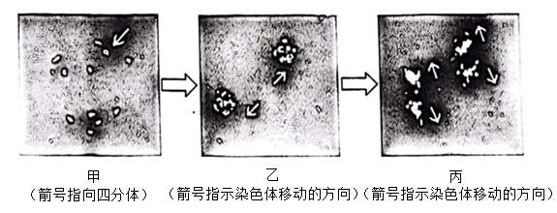
8. 下图为二倍体西瓜（2n=22）花粉母细胞减数分裂三个不同时期染色体行为的显微图像，细胞分裂的顺序为甲→乙→丙。下列叙述错误的是（ ）
A．甲图中含有22条染色体
B．乙图中发生了非同源染色体自由组合
C．丙图中发生了姐妹染色单体分离
D．丙图中染色体上DNA含量是乙图的2倍

Slide 10
9．我国制作泡菜历史悠久。《中馈录》中记载：“泡盐菜法，定要覆水坛。此坛有一外沿如暖帽式，四周内可盛水；坛口覆一盖，浸于水中……则所泡之菜不得坏矣。泡菜之水，用花椒和盐煮沸，加烧酒少许。……如有霉花，加烧酒少许。坛沿外水须隔日一换，勿令其干。”下列说法错误的是
A．“坛口覆一盖，浸于水中”有利于保持坛内的无氧环境
B．“泡菜之水，用花椒和盐煮沸”的目的之一是消毒杀菌
C．“霉花”主要由酵母菌增殖形成，酵母菌往往来自蔬菜
D．“坛沿外水须隔日一换，勿令其干”以保证坛内适宜湿度

Slide 11
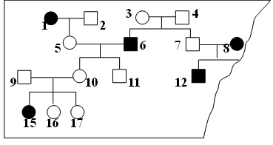
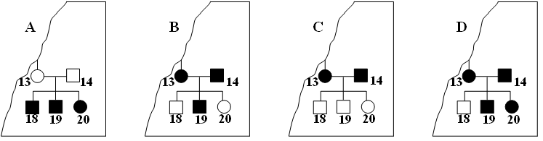
10．张某家族患有某种单基因遗传病，该家族遗传系谱图不慎被撕破，留下的残片如下图：
现找到4张相似的系谱图碎片，其中属于张某家族系谱图碎片的是（ A ）

Slide 12
11．高度近视分为遗传性高度近视和后天性高度近视两种类型。后天性高度近视主要由不良用眼习惯引起。遗传性高度近视受染色体上一对基因（A、a）控制，如果父母亲都是遗传性高度近视，子代100%高度近视；如果父母视力正常但都携带高度近视的基因，子代患高度近视的概率约为1/4，且男女患病几率相同。下列分析错误的是
A．遗传性高度近视的两人的基因型不一定相同
B．遗传性高度近视受常染色体上隐性基因控制
C．高度近视的表现是基因和环境共同作用的结果
D．遗传性高度近视是基因通过控制蛋白质合成来实现的

Slide 13
12．减数分裂过程中同源染色体上的非姐妹染色单体间可以发生交换。实验表明，这种交换在某些生物体细胞有丝分裂的过程中也可发生，这种现象称为有丝分裂交换。现有一只基因型为AaBb的雄性果蝇，关于其有丝分裂和减数分裂（不考虑其他变异），下列说法错误的是
A．减数分裂比有丝分裂更容易发生交换
B．减数分裂交换对遗传多样性的贡献比有丝分裂交换更大
C．若一个体细胞分裂时发生交换，则必然产生两个基因型不同的子细胞
D．若一个精原细胞减数分裂时发生交换，则可能产生4个基因型不同的精子

Slide 14
13．下列化学试剂在两个实验中具有相同作用的是（ ）
A．酒精在“DNA的粗提取与鉴定”和“检测生物组织中的脂肪”中的作用
B．甲紫溶液在“观察植物细胞有丝分裂”和“低温诱导植物细胞染色体数目变化”中的作用
C．CuSO₄在“检测生物组织中的还原糖”和“检测生物组织中的蛋白质”中的作用
D．盐酸在“低温诱导植物细胞染色体数目变化”和“探究pH对酶活性的影响”中的作用

Slide 15
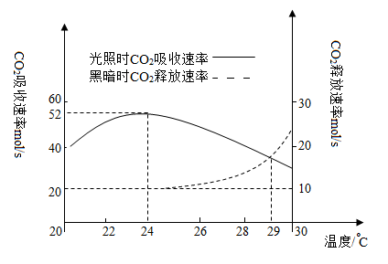
14．绿萝是常见的办公室植物，为了测定其光合作用最适温度，将一株绿萝放置在透明玻璃罩内，在不同温度下分别测定其黑暗条件下的CO₂释放量和适宜光照下CO₂吸收量并拟合曲线绘制如图所示，据图分析，正确的是（ ）
A．24°C适宜光照条件下，绿萝的CO₂固定速率为62mol/s
B．在29°C时，绿萝的呼吸速率等于光合速率
C．若减弱光照，两条曲线同时向下平移
D．呼吸速率始终随温度升高而增长

Slide 16
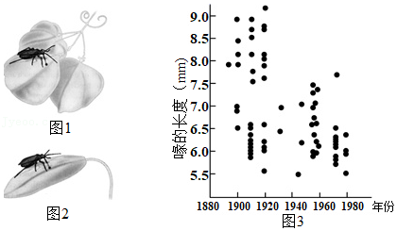
15．某地蝽蟓的喙长而锋利，可刺穿无患子科植物的坚硬果皮，获得食物，如图1所示。1920年引入新种植物——平底全苏雨树，其果皮较薄，蝽蟓也喜食，如图2所示。调查发现，当地蝽蟓喙的长度变化如图3所示。据图分析，下列相关叙述正确的是（ ）
A．长喙蝽蟓与短喙蝽蟓之间存在生殖隔离
B．引入平底金苏雨树后蝽蟓喙的长度相关基因开始发生突变
C．生活在无患子科植物和平底金苏雨树上的蝽蟓间形成了地理隔离
D．引入平底金苏雨树后的60年间，该地区决定蝽蟓短喙的基因频率增加

Slide 17
16．已知果蝇的某种突变体是由某个基因发生突变导致的。现将野生型雌果蝇与突变型雄果蝇杂交，子代雌果蝇中都为野生型、雄果蝇都为突变型。针对上述实验的推测中，最合理的是（ ）
A．控制野生型和突变型的基因只位于X染色体上，且野生型为隐性性状
B．控制野生型和突变型的基因只位于Y染色体上，X染色体上没有其等位基因
C．控制野生型和突变型的基因位于常染色体上，杂合子在雌果蝇和雄果蝇中表现型相同
D．控制野生型和突变型的基因位于果蝇线粒体中的某个DNA分子上

Slide 18
17．（（除注明外每空2分，共12分））甘蔗是粤西地区常见的经济作物。请分析下列相关研究，并回答问题：
（1）在适度干旱条件下，甘蔗细胞中蔗糖等可溶性小分子物质的含量会增加，推测其意义最可能是__提高细胞的渗透压（1分），增强细胞的吸水能力（1分） 关键词：渗透压（细胞液浓度）、吸水_。
（2）为了寻找增加甘蔗产量的方法，某科研小组研究了甘蔗—花生的间作行比对甘蔗光合特性的影响。研究小组设置了R₁~R₅共5个区域：其中3个区域（R₁~R₃）设置的甘蔗—花生的间作行比分别为1︰1、1︰2、1︰4。研究小组测定了甘蔗不同生长时期叶片叶绿素的相对含量，实验结果如图所示：

Slide 19
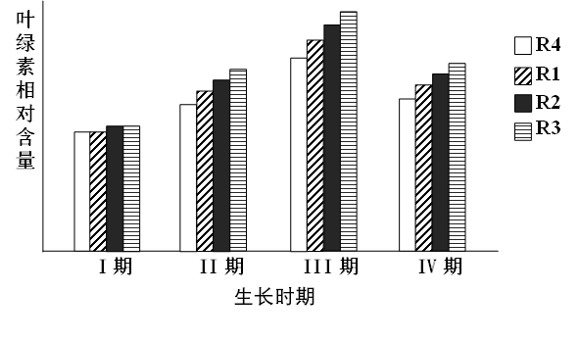
①由题可知，R₁~R₅实验的自变量有__间作行比（1分）、生长时期（1分）（答“植物种类”不给分）_。R₄~R₅作为对照组，其种植模式分别为R4甘蔗单作和R5__花生单作（1分）_。甘蔗和花生高矮相间以及根系分布深度不同，有利于提高农田中__光能、CO₂、空间、水、无机盐（答出两点即可，每点1分）_（答出两点即可）的利用率。

Slide 20
②对比R₁~R₄的实验结果，根据不同间作行比以及花生（豆科植物）的生理特性，请分析甘蔗叶片叶绿素含量增加的原因可能有__甘蔗—花生行比依次增加，使甘蔗获得更充足的光照；豆科植物具有固氮作用，行比增加，使土壤中 N 含量增加，合成叶绿素增多（答出两点且合理即可）__（答出两点即可）。

Slide 21
（3）若间作模式对提高甘蔗和花生的产量均有利，请以甘蔗出糖率和花生荚果干重为指标，比较间作模式和单作模式下的预期结果__单位面积的甘蔗出糖率和花生荚果干重间作模式下均高于单作模式（或答“单位面积的甘蔗出糖率高于单作模式，单位面积的花生荚果干重高于单作模式”）（3分）（关键词：单位面积、模式比较、两种作物）_。

Slide 22
18．（除注明外，每空2分，共9分）杂交水稻为解决世界粮食问题做出了巨大贡献。研究人员发现，籼稻品系（表型为花粉100％可育）和粳稻品系（表型为花粉100％可育）形成的杂交水稻比现有的水稻产量更高，但杂交水稻产生的某种类型的花粉是不育的。回答下列有关问题：
（1）研究人员用纯合粳稻品系A（母本）和纯合籼稻品系B（父本）杂交，得到杂交水稻C；C自交，子代为A系︰C系=1︰1。根据上述实验结果推测：杂交水稻C系产生的某种类型的花粉是不育的。据此可进一步推测：若使用杂交水稻C系（父本）与纯合粳稻品系A（母本）杂交，子代表型（花粉的育性）应为__花粉 100%可育__。

Slide 23
18．（除注明外，每空2分，共9分）杂交水稻为解决世界粮食问题做出了巨大贡献。研究人员发现，籼稻品系（表型为花粉100％可育）和粳稻品系（表型为花粉100％可育）形成的杂交水稻比现有的水稻产量更高，但杂交水稻产生的某种类型的花粉是不育的。回答下列有关问题：
（2）为解释杂交水稻花粉不育的原因，有人提出假说：仅粳稻细胞质中存在某种特殊基因，会引起某些种类的花粉不育。为验证该假说的正确性，可用___纯种粳稻为父本，纯种籼稻为母本（或答“品系A为父本，品系B为母本”，不答父本母本不得分）__杂交，观察后代花粉可育程度；若子代表型（花粉的育性）为__花粉 100%可育_，则该假说成立。

Slide 24
18．（除注明外，每空2分，共9分）杂交水稻为解决世界粮食问题做出了巨大贡献……
（3）另一项研究表明，杂交水稻花粉育性与G基因有关。G基因有多种类型，且分布在水稻的不同染色体上。例如，水稻6号染色体上有G3基因和G4基因，7号染色体上有G5基因。在籼稻中G3、G4、G5基因有功能，可表示为3⁺4⁺5⁺；粳稻则相反，三个基因均没有功能，表示为3—4—5—。在配子中，有功能的G4和G5基因（4⁺5⁺）一起构成“杀手基因”，使配子致死，而有功能的G3基因（3⁺）会行使“保护者”的作用，使花粉正常发育。请根据以上材料，解释杂交水稻出现花粉不育的原因___杂交水稻在形成花粉时，6 号染色体（1 分）的非姐妹染色单体发生了互换（1 分），形成了 3⁻4⁺5⁺（1分）的配子__。

Slide 25
19．（除注明外，每空2分，共13分）马铃薯是重要的食品加工原料，请回答下列问题：
（1）马铃薯易感染病毒。目前，使用植物组织培养技术可培育脱毒马铃薯。植物组织培养技术依据的原理是__植物细胞的全能性__。植物组织培养常用到愈伤组织培养基、发芽培养基和生根培养基，这三种培养基从成分上看最主要的区别是__植物激素类物质的种类和比例（或“细胞分裂素和生长素的配比”）_。
（2）培育脱毒马铃薯时，外植体宜选用__茎尖（1分）_（填“茎尖”或“叶片”），不选择另一个的原因是__叶肉细胞（分化程度高），全能性低（或“分裂能力弱”）；叶肉细胞易携带病毒（病毒含量高）_（答出两点即可）。
写“细胞的全能性”给1分
激素的名称写错不给分，只写生长素不给分
从“为什么选茎尖”的角度答不给分

Slide 26
19．（除注明外，每空2分，共13分）马铃薯是重要的食品加工原料，请回答下列问题：
（3）避免微生物污染可提高植物组织培养的成功率。在植物组织培养时，可从__外植体消毒、培养基及器械灭菌、实验人员无菌操作、实验室消毒(答出两点即可)_（答出两点即可）等方面制定措施，减少微生物污染。

Slide 27
19．（除注明外，每空2分，共13分）马铃薯是重要的食品加工原料，请回答下列问题：
（4）植物组织培养过程中生长素起着关键作用。生长素响应因子由ARF3基因控制，该基因中存在多个DNA甲基转移酶（催化甲基化反应）的结合位点。ARF3基因的表达产物可以诱导马铃薯芽再生。研究者获得一株DNA甲基转移酶失活的马铃薯突变体，发现其ARF3的相对表达量和早期芽再生频率均高于野生型。请结合上述材料解释突变体早期芽再生频率高的机理：___突变体中DNA甲基转移酶失活（1分）→ARF3基因的甲基化程度降低（1分）→ARF3基因的表达增强（1分）→（对生长素的响应能力增强），诱导马铃薯芽再生（1分）→突变体早期芽再生频率高___（要求：从DNA甲基转移酶、ARF3基因的表达、生长素三个角度分析）。

Slide 28
20．（除注明外，每空2分，共12分）野生型菌株经过突变后可能失去合成某种营养物质的能力，称为营养缺陷型菌株，只有在基本培养基中补充所缺乏的营养物质后才能生长。根据其无法合成的物质种类可分为氨基酸缺陷型菌株、维生素缺陷型菌株和碱基缺陷型菌株等。请完成以下获得营养缺陷型菌株的步骤：
（1）诱变处理：用紫外线诱变野生型大肠杆菌；
（2）选出缺陷型：限量培养法可用于营养缺陷型菌株的检出，其原理是野生型菌株在限量培养基上获取营养物质的能力强于营养缺陷型菌株。从功能上看，限量培养基属于一种__鉴别（1分）__培养基。

Slide 29
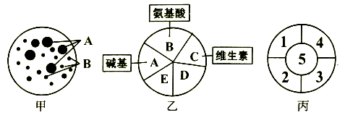
20．（除注明外，每空2分，共12分）野生型菌株…………
（2）选出缺陷型：……下图甲为经过限量培养后形成的菌落，其中菌落___ B（1分）__（填“A”或“B”）即为检出的营养缺陷型大肠杆菌菌株。该方法中还需将一个未接种的平板同时放在恒温培养箱中培养，其主要目的是__（作为空白对照），判断培养基本身是否被杂菌污染__。

Slide 30
20．（除注明外，每空2分，共12分）野生型菌株…………
（3）鉴定缺陷型：利用生长图谱法可初步确定检出的营养缺陷型大肠杆菌的类型，即在基本培养基乙的A~E这5个区域中分别添加不同的营养物质，然后用__稀释涂布平板（法）_法将检出的营养缺陷型大肠杆菌接种在乙上，若培养一段时间后在乙的BC交界处长出了菌落，则说明该菌株是__氨基酸和维生素__营养缺陷型菌。
（4）鉴定缺陷亚型：研究小组用上述方法鉴定了某菌株属于维生素营养缺陷型，为了进一步确定该菌株的具体类型，他们把15种维生素按照不同组合分为5个小组，分别添加与图丙培养基的对应区域，然后接种菌株后培养一段时间。

Slide 31
20．（除注明外，每空2分，共12分）野生型菌株…………
若观察到区域1和区域2产生菌落，则该营养缺陷型大肠杆菌不能合成的维生素是__维生素B1__；若菌株为叶酸和生物素的双营养缺陷型大肠杆菌，则其在丙培养基上形成菌落的位置是____区域3与区域5的交界处__。

Slide 32
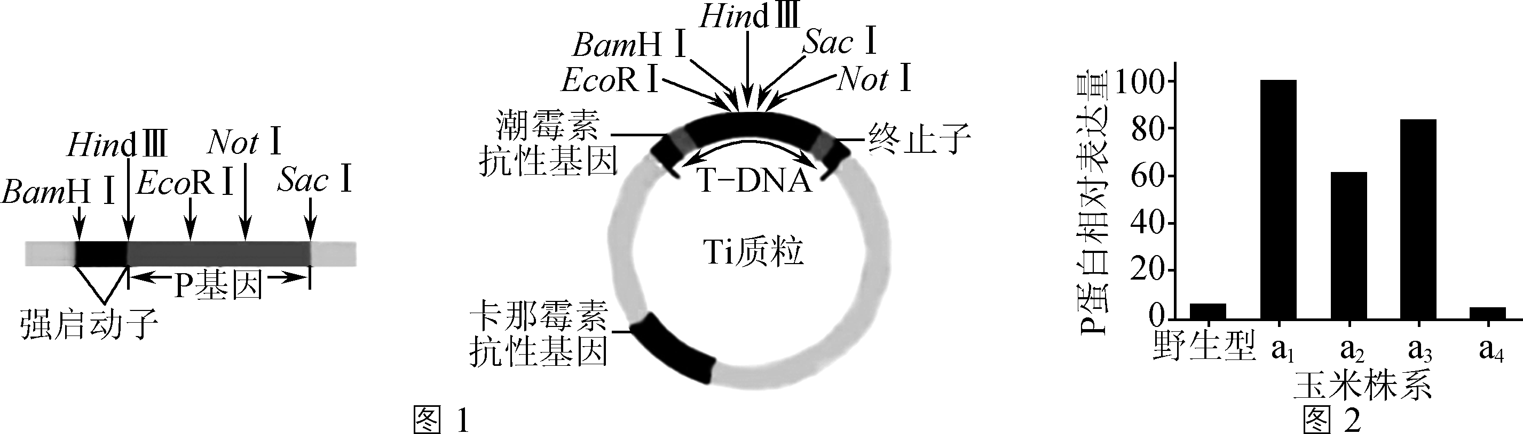
21．（每空2分，共14分）与普通玉米相比，甜玉米中可溶性糖含量高，汁多质脆，富含多种维生素，更富有生产应用价值。科研人员通过转基因技术培育出了超量表达P蛋白的转基因甜玉米。在超量表达P基因载体的构建中，所用DNA片段和Ti质粒的酶切位点如图1所示，P蛋白在玉米株系的表达量如图2所示。回答下列问题：

Slide 33
（1）在超量表达P基因载体的构建中，所用DNA片段和Ti质粒的酶切位点如图1所示。图1中强启动子是一段有特殊结构的DNA片段，能被__ RNA聚合（酶）_酶识别并结合，驱动基因的持续转录。为使P基因在玉米植株中超量表达，应优先选用图1所示的__ BamHⅠ和SacⅠ__酶组合，将含P基因的DNA片段和Ti质粒切开后构建重组表达载体。

Slide 34
（2）将农杆菌液浸泡过的玉米愈伤组织进行植物组织培养，培养基中应加入__潮霉素_以筛选出成功导入T-DNA的玉米愈伤组织。筛选出的愈伤组织经过__再分化_过程可形成丛芽，最终获得多个玉米株系。现对a₁、a₂、a₃、a₄四个甜玉米株系的蛋白质表达量进行测定，结果如图2。其中a₄株系P蛋白表达量较低的原因可能是__ a₄株系玉米中可能没有导入目的基因（或“目的基因未表达”）_。
“目的基因发生突变（或损坏）”1分；“目的基因表达受到抑制”1分；从“强启动子”角度分析给1分

Slide 35
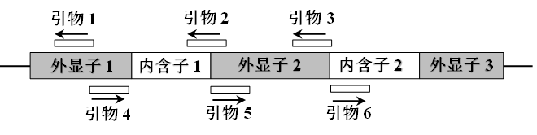
（3）研究人员发现了一种RNA剪接抑制剂，该抑制剂会使玉米相关基因的表达受阻。针对该抑制剂的具体作用，科研人员提出以下假说：
假说1：该抑制剂导致RNA前体上内含子1的对应序列不能被剪。
假说2：该抑制剂导致RNA前体上内含子1和外显子2的对应序列同时被剪切。
图3
为了验证上述假说，需分别从实验组和对照组胚细胞中提取RNA，经过__逆转录_过程形成cDNA，然后对cDNA进行PCR后，再分析电泳后的条带。若要证明假说2成立，需要选择图3中所示的引物___3和4_（填数字）进行PCR。

Slide 36
END

